Slide 1
Здравствуйте!
Мораш Елена Николаевна,
Семейный психолог Центра семейного устройства при Марфо-Мариинской Обители милосердия
- проведение первичных консультаций,
- консультирование клиентов по семейным вопросам (взрослые),
- разработка и внедрение проектов по сопровождению, направленных на предотвращение возвратов,
- консультирование детей и подростков по запросу.

Slide 2



Зачем нужно сопровождение
Семья - та ценность, которую важно сохранить,
Адаптация – это трудно для всех,
Вторичный возврат – травма для ребенка и родителей,
Родитель – не только воспитатель, но и человек.

Slide 3
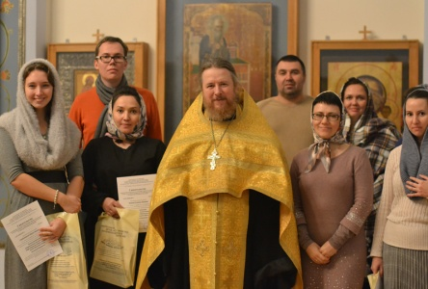
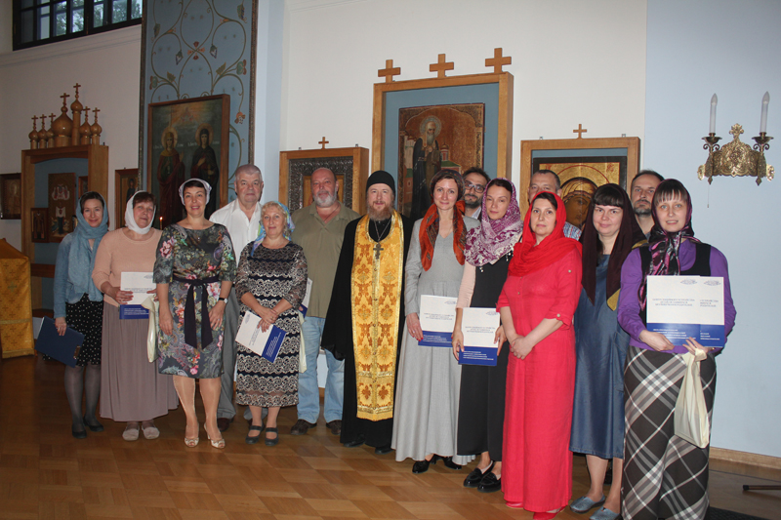
Когда начинается сопровождение
Обучение в ШПР – подготовительный этап сопровождения семьи. Все слушатели ШПР активно участвуют в проектах центра. Посещают Клубы приемных родителей, ездят как волонтеры в Центр полезного отдыха.

Slide 4
Индивидуальная работа
Психологические консультации
Со взрослыми
С детьми
Семейные консультации
Телефонные консультации
Юридические консультации
Консультации социального педагога
Все консультации проводятся на основании трехсторонеего или двухстороннего договоров.

Slide 5
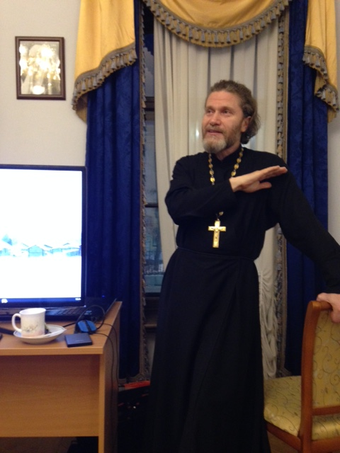
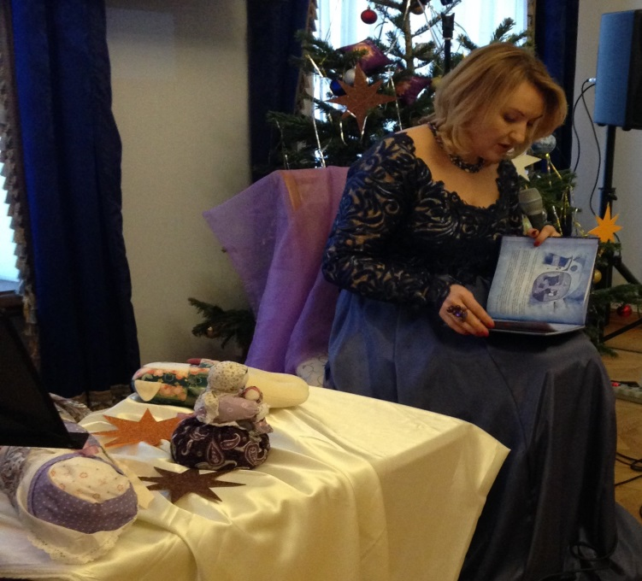
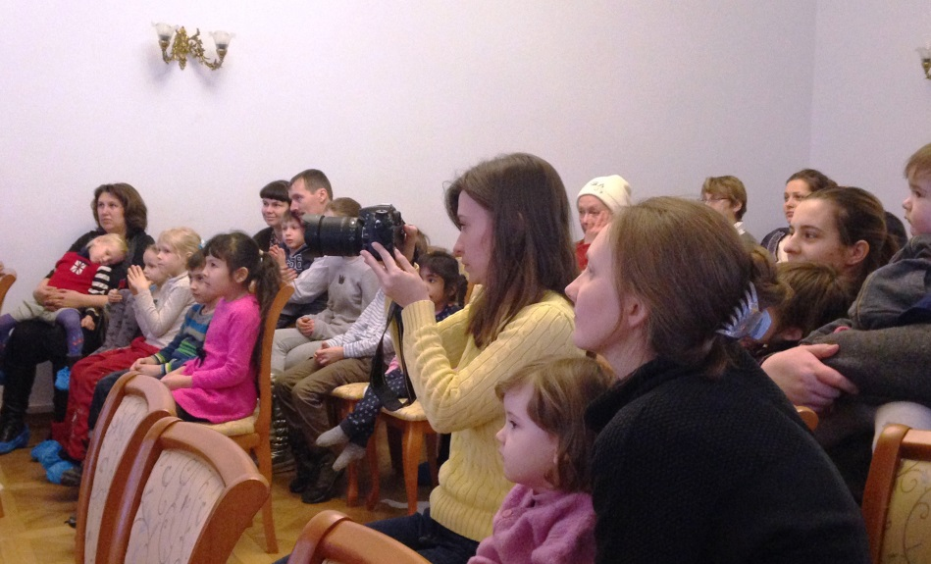
Клубы приемных родителей
«Посиделки» за чаем, теплая беседа участников между собой и со специалистами Центра,
Приглашение интересных людей, специалистов, батюшек. Последнее яркое знакомство с Натальей Фаустовой (https://dreamsong.ru/) и протоиереем Андреем Близнюком (andrey bliznyuk – YouTube),
Творческие Клубы,
Обучающие Клубы со специалистами Центра,
Совместные мероприятия с дружественными организациями.

Slide 6
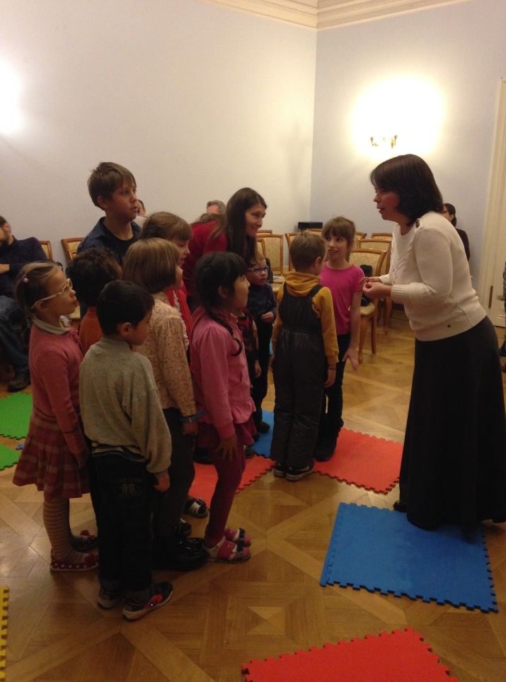
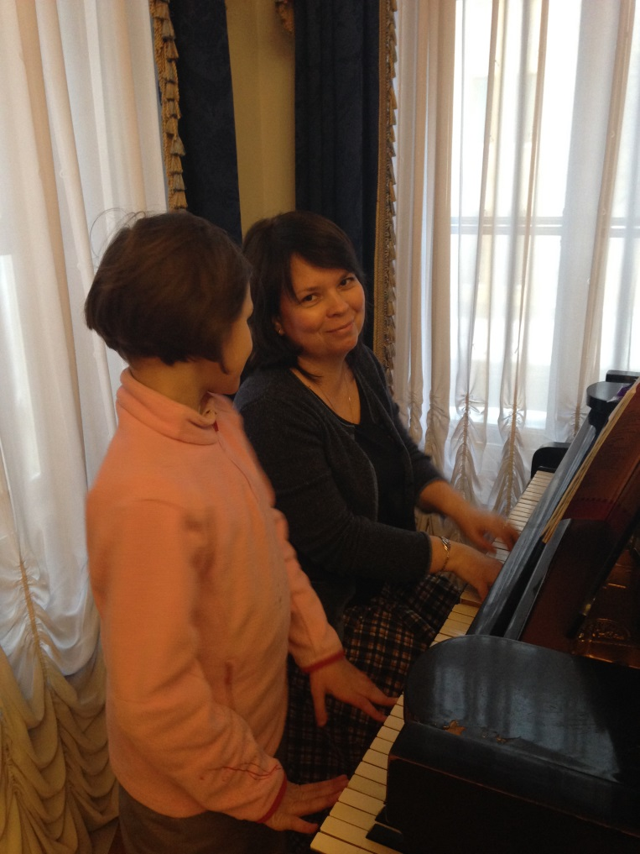
Коррекционно-развивающие занятия с детьми с элементами арт-терапии
Творчество – это универсальный язык на котором можно себя выражать.

Slide 7

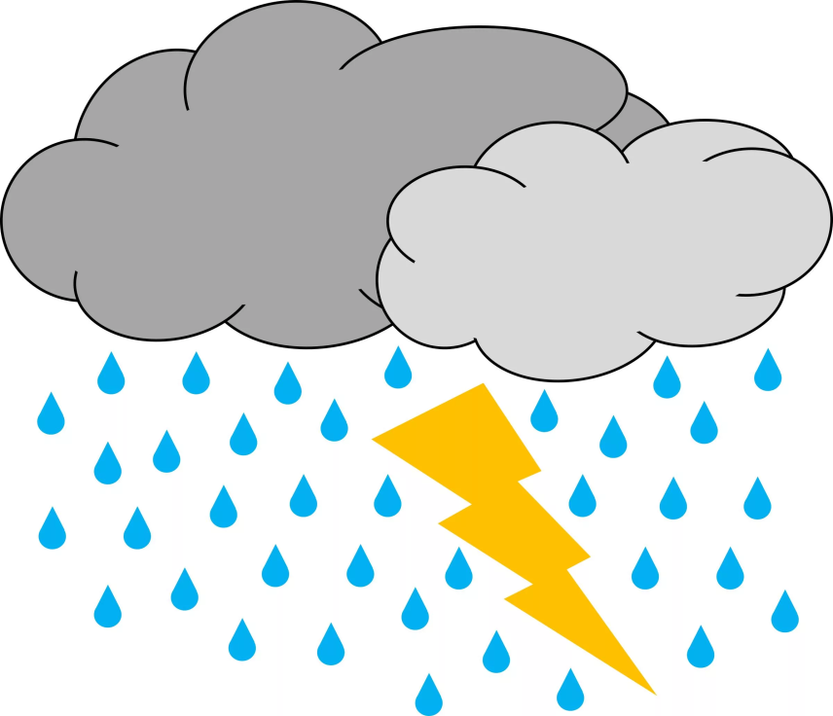
Тренинг детско-родительских отношений
Традиционно проводится в конце лета. Направлен на гармонизацию детско-родительских отношений.

Slide 8
ШПР 2
Новый проект, основанный на запросах родителей
Цель – повышение родительских компетенций
Проект для тех, у кого:
дети в семье больше года,
кто хочет восполнить знания,
для родственников, помогающих приемной семье.
Лекционно-тренинговый формат, который включает в себя повторение базовых знаний и разбор конкретных сложных ситуаций.

Slide 9
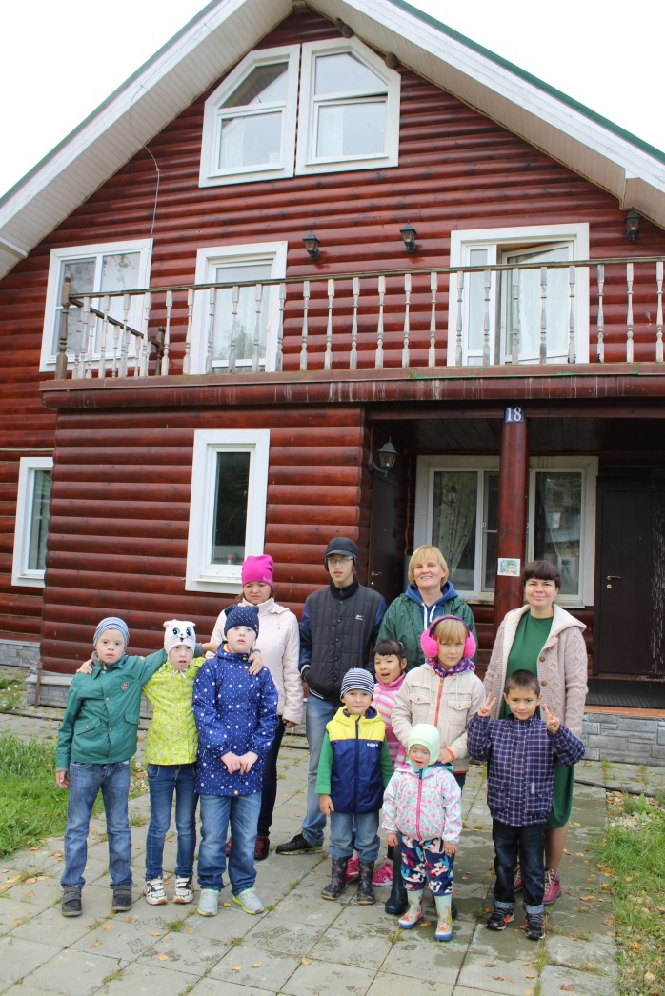
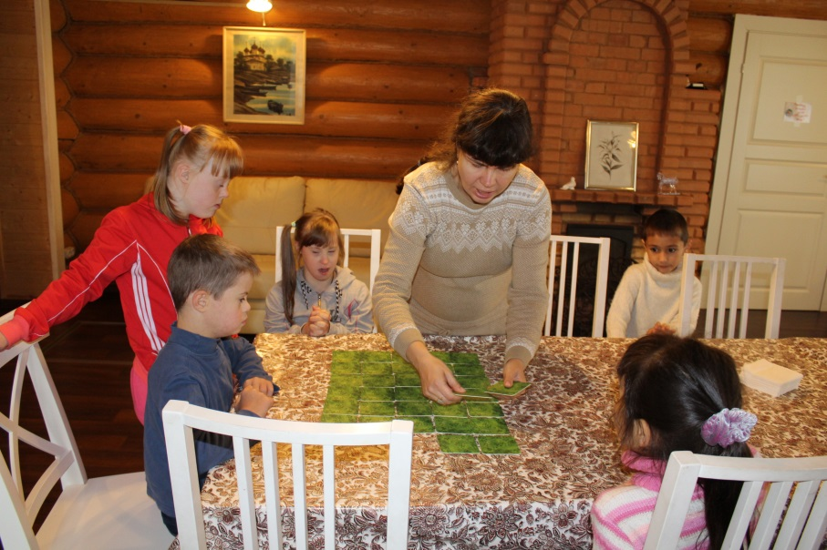
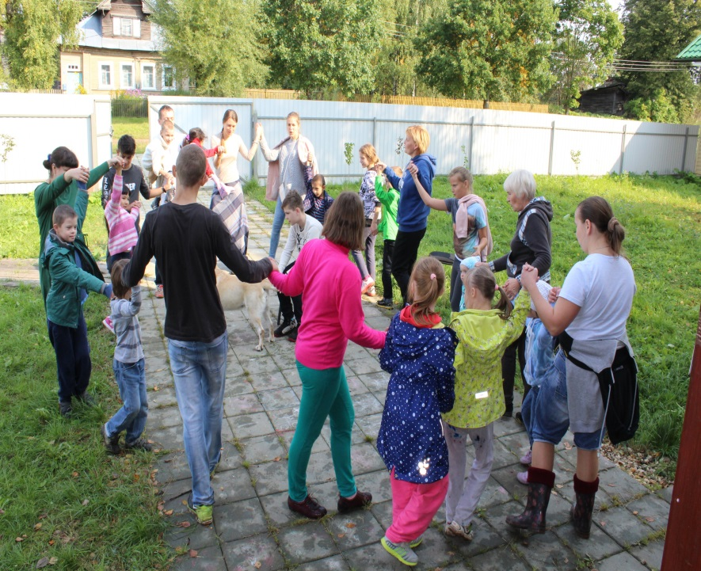
Центр полезного отдыха в деревне Владычня Тверской области

